Slide 1
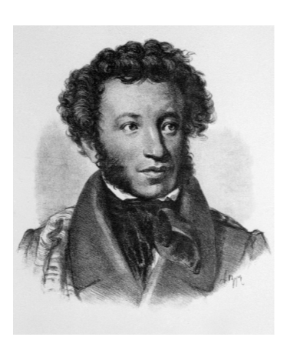
О сколько нам открытий чудных
Готовят просвещенья дух
И опыт, сын ошибок трудных,
И гений, парадоксов друг . . .
А. С. Пушкин

Slide 2
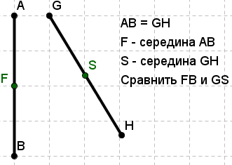

Slide 3
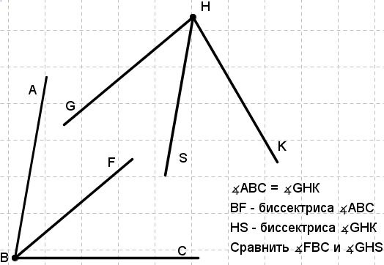

Slide 4
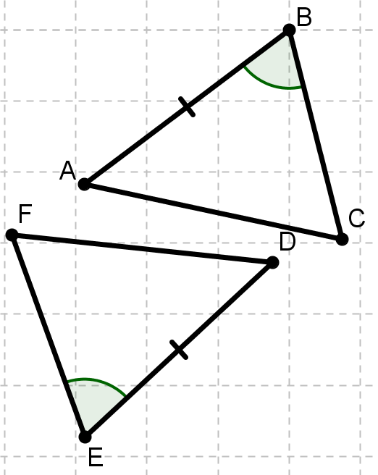

Slide 5
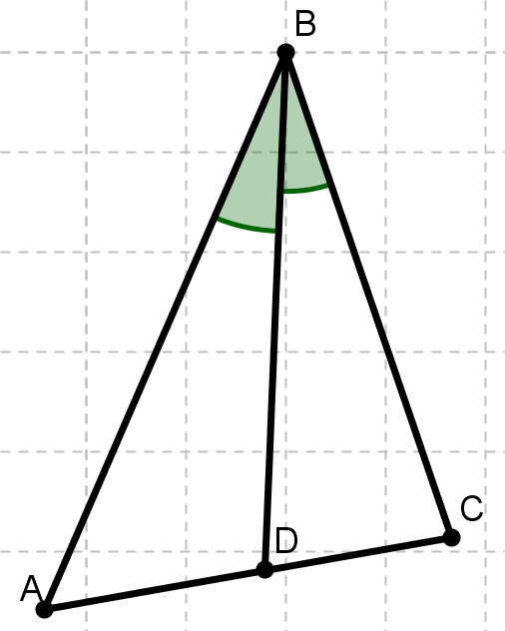

Slide 6
Гипотезы
Углы
???
Высоты
Медианы
Биссектрисы

Slide 7
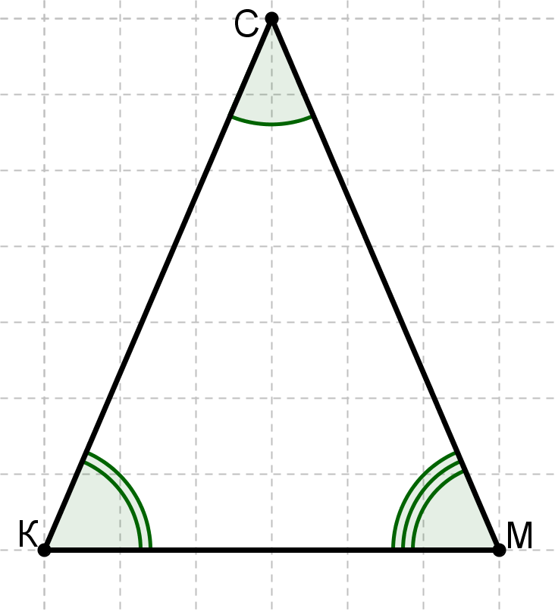
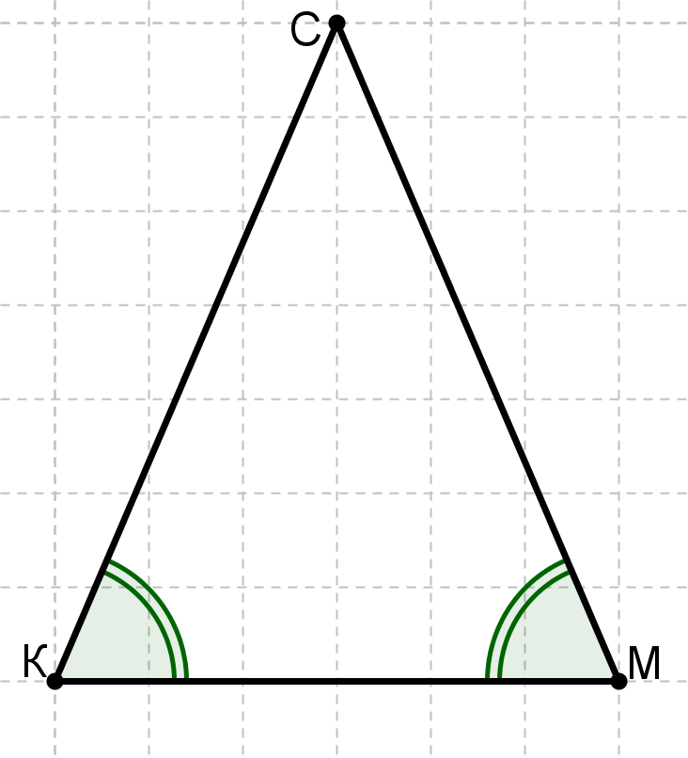
Если треугольник равнобедренный, то углы при основании равны

Slide 8
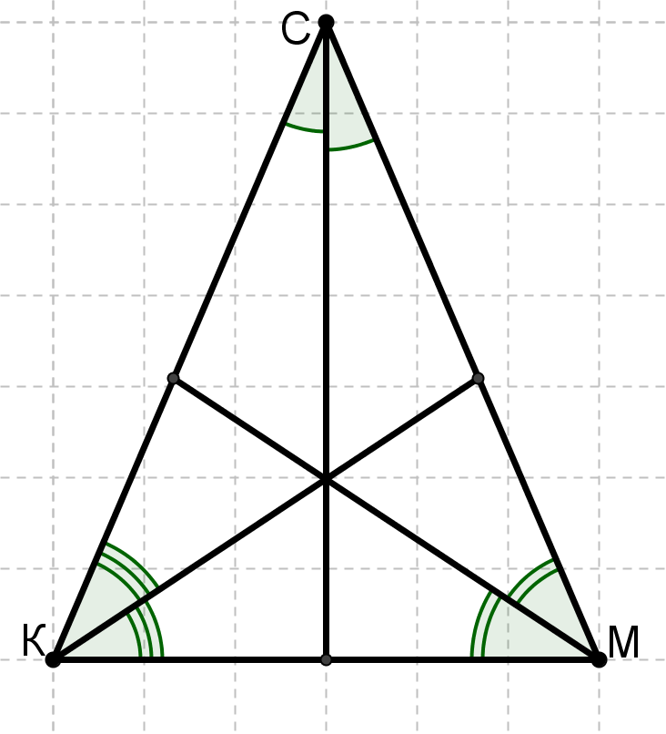
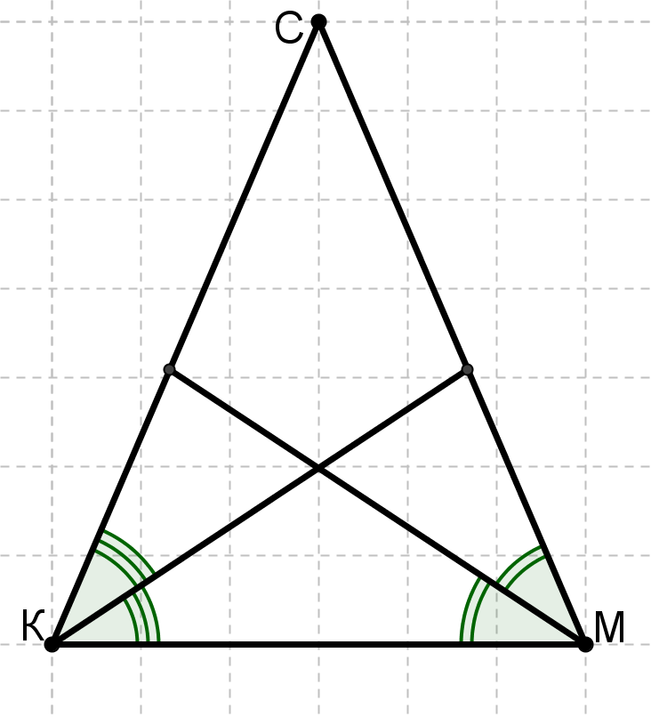
Если треугольник равнобедренный, то биссектрисы, проведенные к боковым сторонам, равны

Slide 9
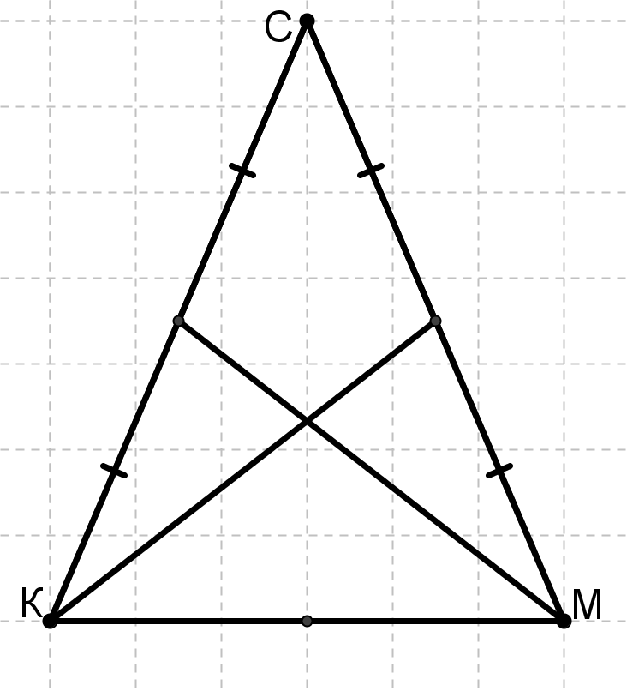
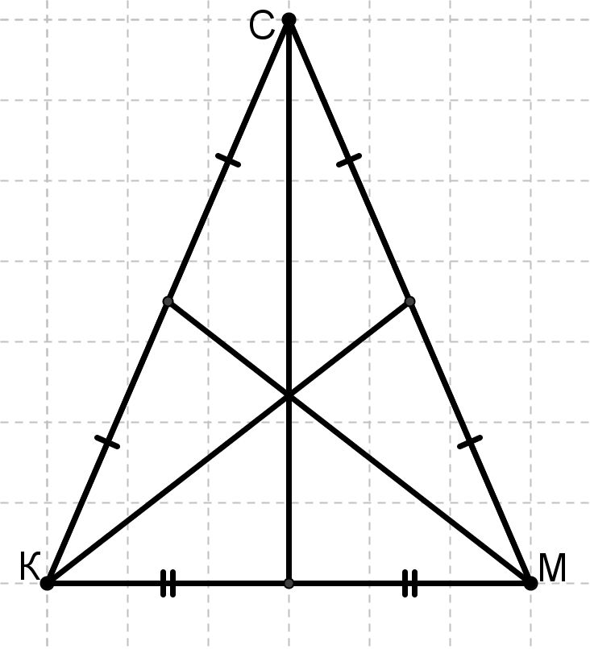
Если треугольник равнобедренный, то медианы, проведенные к боковым сторонам, равны

Slide 10
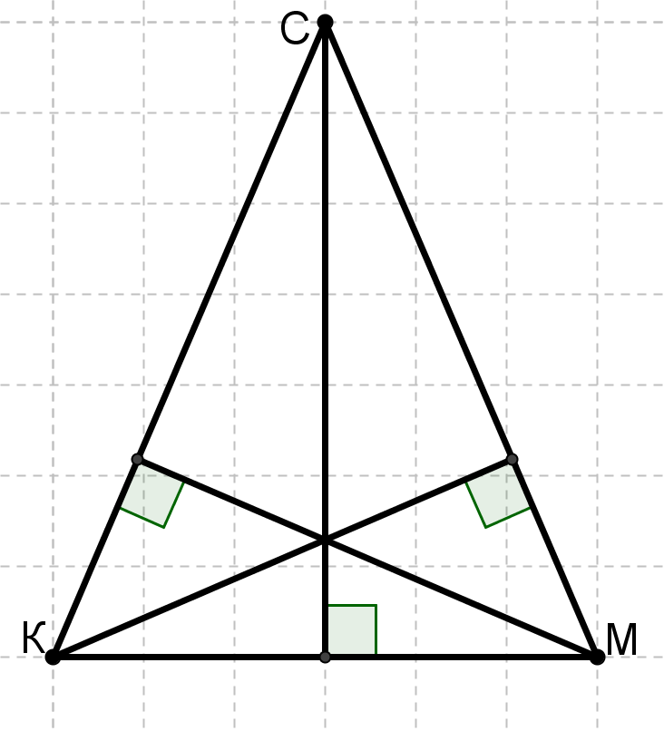
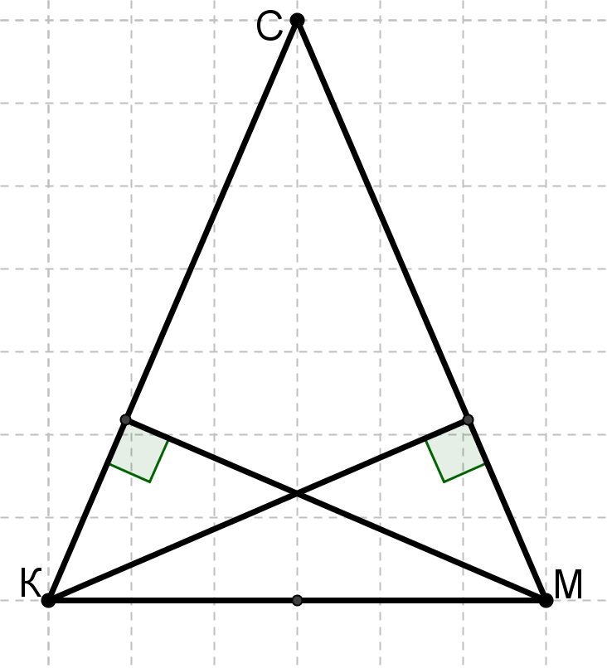
Если треугольник равнобедренный, то высоты, проведенные к боковым сторонам, равны

Slide 11
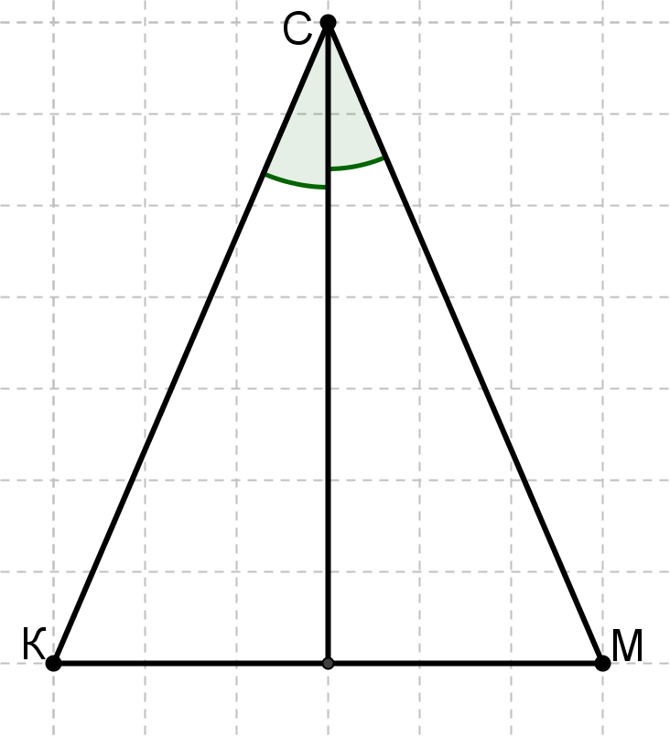
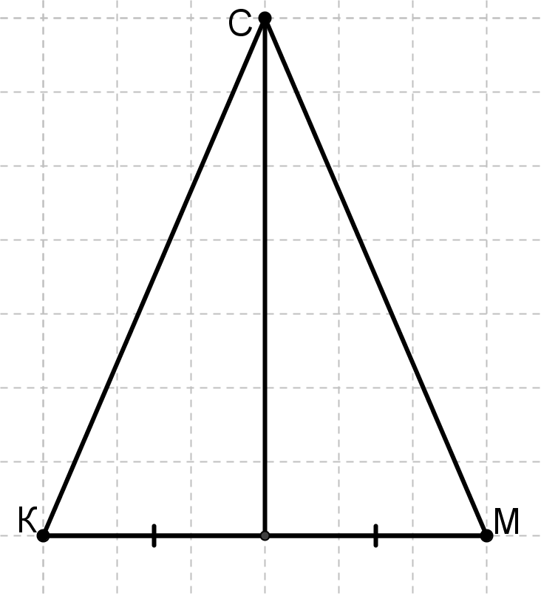
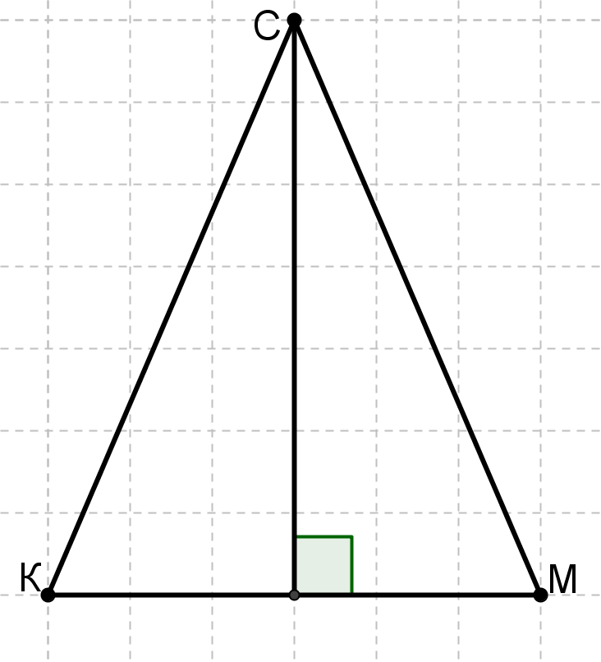

Slide 12
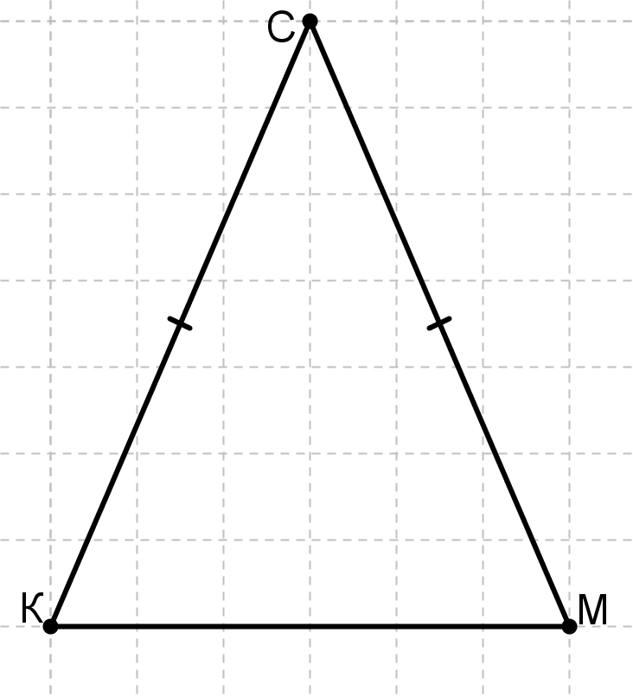
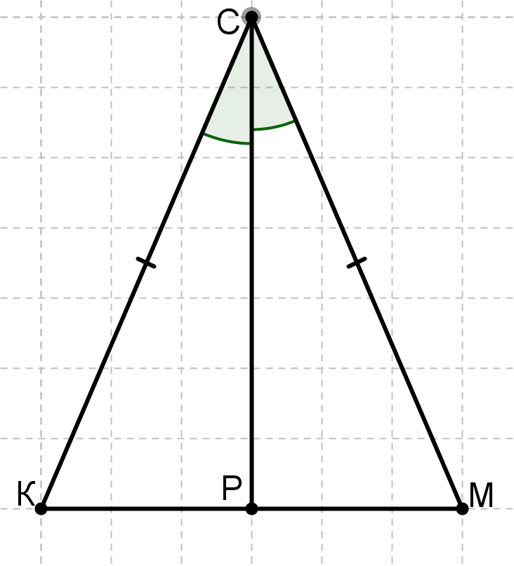
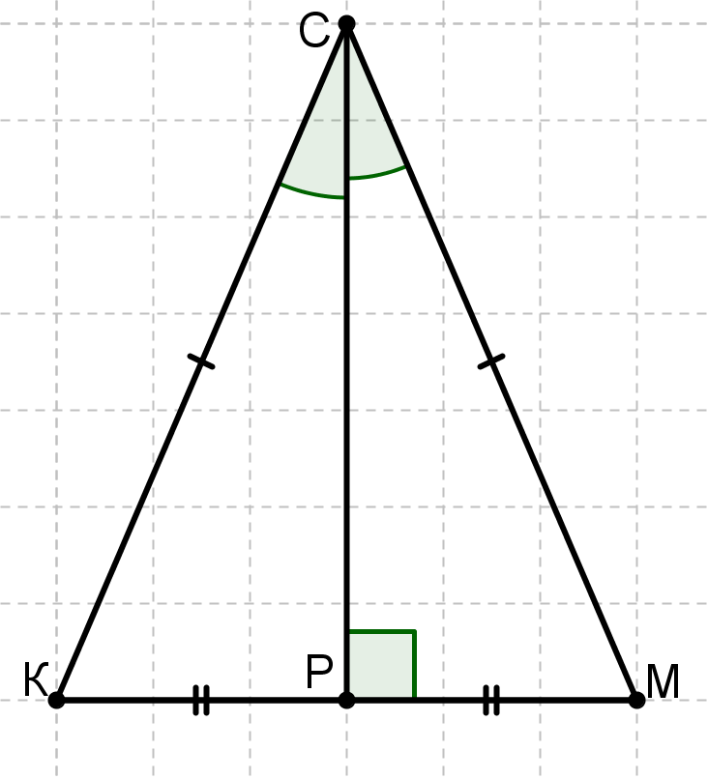
Если треугольник равнобедренный, то углы при основании равны
Биссектриса равнобедренного треугольника, проведенная к основанию, является медианой и высотой

